Slide 1

全椒县县级验收管理平台
使用培训
第二轮土地承包到期后再延长三十年试点工作成果检查验收系统
日期：2026年9月15
Notes:
大家好，欢迎参加本次全椒县县级验收管理平台的使用培训。本次培训旨在帮助大家熟悉和掌握“第二轮土地承包到期后再延长三十年试点工作成果检查验收系统”的各项功能，确保验收工作的顺利、高效开展。接下来，我们将详细介绍系统的操作流程和核心功能。

Slide 2

目录 CONTENTS
01
系统概述与快速入门
系统登录指引 · 首页功能概览 · 基础操作演示
05
得分评定
实时得分看板 · 综合评分计算 · 最终结果评定
02
任务管理与抽样
自查申请流程 · 随机/定向/专项三种抽样方式详解
06
自查整改
整改通知下发 · 整改情况反馈 · 销号台账管理
03
内业核查
多维度核查指标 · 评分标准解读 · 核查附件导出
07
批量导出
多格式报表生成 · 一键打包下载 · 数据归档备份
04
外业核查
现场实地核查操作 · 现场取证与问询笔录记录
08
系统设置
用户权限配置 · 数据安全管理 · 基础数据入库
Notes:
本次培训将分为八个章节。首先，我们将从系统概述和快速入门开始，了解如何登录系统和熟悉主界面。接着，会依次讲解任务管理、内业核查、外业核查、得分评定、自查整改、批量导出以及系统设置等核心功能模块。希望通过本次培训，大家能对整个验收流程有一个全面清晰的认识。

Slide 3




01 系统概述与快速入门
01 访问方式
打开浏览器，输入系统指定的官方访问网址，即可进入登录入口。支持Chrome、Edge、Safari等主流浏览器，确保稳定访问。
02 登录流程
依次输入管理员或操作员的专属账号与密码，仔细核对信息无误后，点击「登录」按钮，验证通过后自动跳转至系统主界面。
系统登录界面采用直观的卡片式设计，
绿色主题呼应农业与生态理念，操作一目了然。
03 界面特点
采用清新自然的绿色为主色调，贴合农业主题；布局极简直观，仅保留核心功能，降低操作门槛，提升用户体验与效率。
Notes:
首先我们来看系统的登录。大家需要打开浏览器，输入指定的网址，进入这个登录界面。界面非常简洁，只需要输入您的账号和密码，点击登录按钮，就能进入系统开始工作了。请大家务必保管好自己的账号信息。

Slide 4
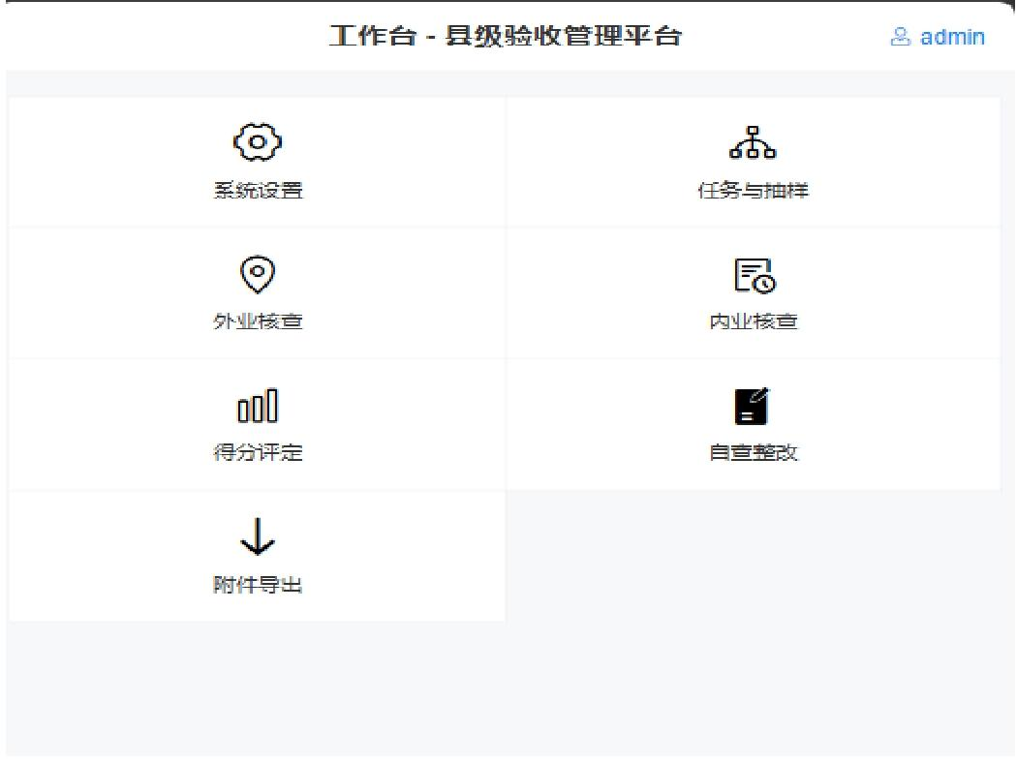






01 系统概述与快速入门
系统首页概览
系统首页是验收管理工作的总枢纽，集成了全流程核心功能模块，实现从任务发起、实地核查到结果评定的一站式数字化管控，逻辑清晰，闭环管理。
系统设置
配置用户权限、账号及基础参数，筑牢管理安全基石。
内业核查
审查申报材料、程序合规性及政策落实，严把文书规范。
任务与抽样
发起自查申请，智能生成随机抽样方案，精准锁定核查对象。
得分评定
自动汇总核查结果，综合核算评分，生成客观验收结论。
工作台界面直观简洁，七大核心功能入口一目了然，操作便捷高效，助力快速上手，开启验收管理全流程。
外业核查
实地核验地块现状与农户信息，确保数据真实可靠。
整改与归档
下发整改通知跟踪落实，支持报告导出与资料归档。
Notes:
登录成功后，我们就来到了系统的首页工作台。这里是所有工作的起点，集成了七大核心功能模块，从系统设置、任务抽样，到内外业核查、得分评定，再到整改和导出，完整覆盖了验收工作的全流程。大家可以看到，界面布局清晰，逻辑一目了然。

Slide 5



02 任务管理与抽样
核心功能与角色
标准化操作流程
负责角色：县级管理员，统筹县域内自查申请的发起、审核与归档全流程。
01
进入管理模块
登录系统后台，进入“任务管理”模块，定位自查申请入口。
02
选定目标乡镇
在“自查申请”标签页，通过筛选或列表选择对应的乡镇单位。
全域申请状态查看
实时监控各乡镇及县级自查申请的提交进度与状态详情。
标准申请表下载
一键获取《土地承包到期后再延长三十年试点验收申请表》。
03
下载空白表格
获取标准验收申请表，下发至乡镇指导填写，确保规范统一。
04
扫描件上传归档
审核乡镇提交的纸质材料，上传扫描件完成电子化归档保存。
材料扫描归档
接收乡镇提交的纸质申请表，上传扫描件完成电子化存档。
通过规范化的自查申请管理，保障土地延包试点工作验收资料的完整性、规范性与可追溯性。
Notes:
接下来我们进入第二章，任务管理与抽样。首先是自查申请管理。这项工作主要由县级管理员负责。大家可以在这里查看各乡镇提交的自查申请，下载标准的申请表模板，以及上传乡镇提交的申请表扫描件进行电子化归档，方便后续查阅。

Slide 6
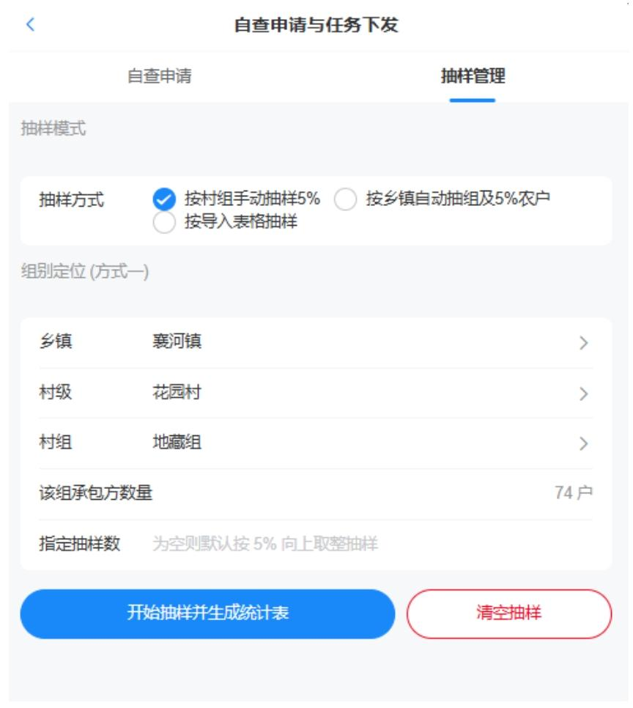




02 任务管理与抽样
抽样管理：方式一 - 按村组手动抽样
适用场景：适用于需要对特定村组进行精准核查、定向抽检的场景，可灵活把控抽样范围与样本数量，确保抽样的针对性与有效性。
01 选择抽样模式
选定“按村组手动抽样5%”模式，开启精准抽样流程。
02 逐级定位村组
依次选择“乡镇 → 村 → 村民小组”，精准锁定目标区域。
03 自动统计基数
系统自动加载该村民小组的承包方总户数，作为抽样基数。
04 灵活设定样本
手动指定抽样数，或默认按5%比例（向上取整）随机抽取。
图示：按村组手动抽样操作界面
05 执行抽样：点击“开始抽样并生成统计表”，系统即刻生成抽样结果与分析报表。
Notes:
抽样是验收工作的关键环节。系统提供了三种抽样方式。第一种是按村组手动抽样，适用于需要对特定村组进行精准核查的场景。大家可以看到，我们只需逐级选择到具体的村民小组，系统会自动计算默认抽样数，当然也可以手动指定，非常灵活。

Slide 7
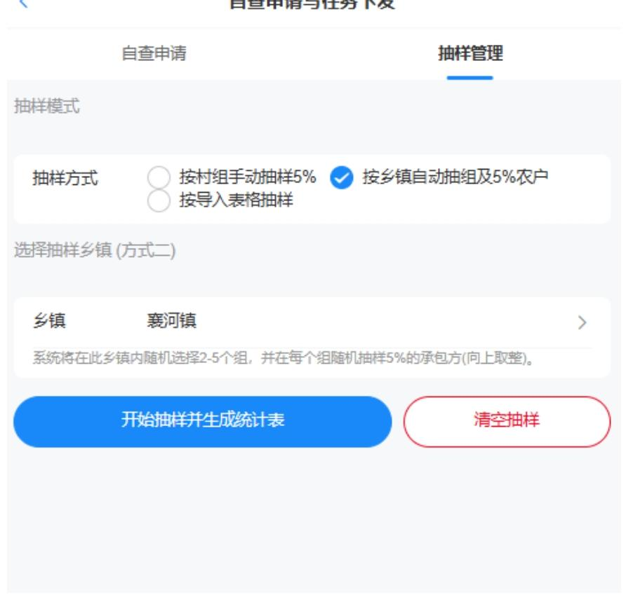



02 任务管理与抽样
抽样管理：方式二 - 按乡镇自动抽样
适用场景：适用于对整个乡镇范围进行全覆盖式的随机抽查，需要快速、公正地获取具有代表性的农户样本数据，无需手动指定具体村组的场景。
操作步骤详解
01 选择模式
02 选定乡镇
03 自动分组
勾选“按乡镇自动抽组及5%农户”选项，开启自动抽样流程。
从下拉列表中精准选择需要开展抽样工作的目标乡镇。
系统随机筛选该乡镇内的2-5个村民小组作为抽样单元。
系统自动执行抽样逻辑，确保过程公平、公正、透明，减少人为干预。
04 智能抽取样本
05 生成抽样报表
在选中小组内按5%比例（向上取整）随机抽取承包方，确保样本代表性。
点击“开始抽样”按钮，系统自动完成数据计算并生成统计报表。
Notes:
第二种方式是按乡镇自动抽样。当我们需要对整个乡镇进行随机抽查时，这种方式最高效。只需选择乡镇，系统就会自动在该乡镇内随机选取2到5个组，并在每个组内随机抽取5%的农户，整个过程一键完成，保证了抽样的随机性和公正性。

Slide 8
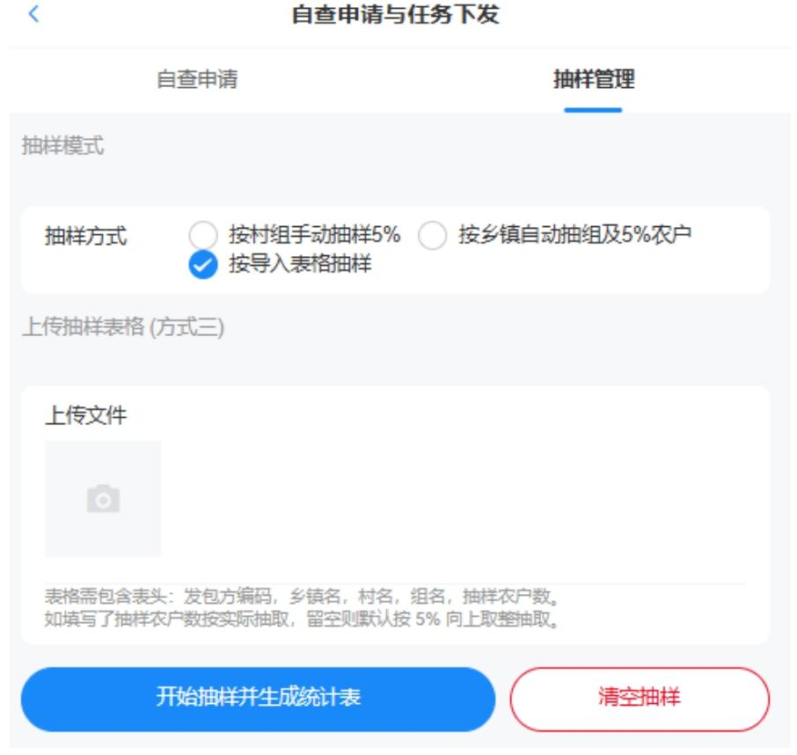

02 任务管理与抽样
抽样管理：方式三 - 按导入表格抽样
适用场景： 适用于已有明确抽样名单，需批量导入系统的场景。通过表格导入可精准匹配发包方与农户信息，灵活适配专项检查或特殊抽样需求，大幅提升抽样效率。
表格规范： 表格必须包含表头：发包方编码、乡镇名、村名、组名、抽样农户数。若“抽样农户数”留空，系统默认按该发包方农户总数的5%抽取；填写具体数值则按实际数量抽取。
▲ 系统抽样导入界面示意
01 选择模式
进入抽样管理模块，选定“按导入表格抽样”模式，准备上传。
02 上传文件
点击“上传文件”按钮，选择已按规范整理好的Excel表格文件。
03 生成统计
确认信息无误后，点击“开始抽样”，系统自动完成并生成统计表。
Notes:
第三种方式是按导入表格抽样。如果专家组已经通过其他方式确定了抽样名单，可以将名单整理成指定格式的Excel表格，直接上传到系统中。系统会根据表格内容进行抽样，这种方式非常适合需要批量导入或有特殊抽样要求的场景。

Slide 9





03 内业核查
核查对象：针对县级行政单位或具体乡镇级行政区域，开展全方位的软件资料规范性审查。
01 机制运行 (15分)
02 程序规范 (30分)
重点审查工作方案制定、专项经费落实、宣传培训覆盖及人员配备等基础保障措施，确保组织架构健全。
核查成立专项机构、摸底核实、方案制定、合同签订等关键流程，确保每个环节符合法定程序与规范。
03 政策落实 (15分)
04 工作成效 (10分)
检查“大稳定、小调整”原则执行情况，重点关注特殊群体权益保障、补偿补助政策兑现等落实成效。
评估风险防范机制建设、矛盾纠纷排查化解成效，以及工作台账、档案资料的归档规范与完整程度。
操作指引：系统支持按实际情况勾选问题并自动扣分；所有扣分项目需拍照上传佐证材料，确保核查过程“有据可依、全程留痕”，实现数字化留档。
Notes:
第三章我们来学习内业核查。内业核查主要是对软件资料进行审查，总分70分，分为机制运行、程序规范、政策落实和工作成效四个模块。操作非常直观，我们只需根据实际情况勾选发现的问题，系统会自动扣分。特别要注意的是，对于扣分项目，一定要上传凭证，做到有理有据。

Slide 10
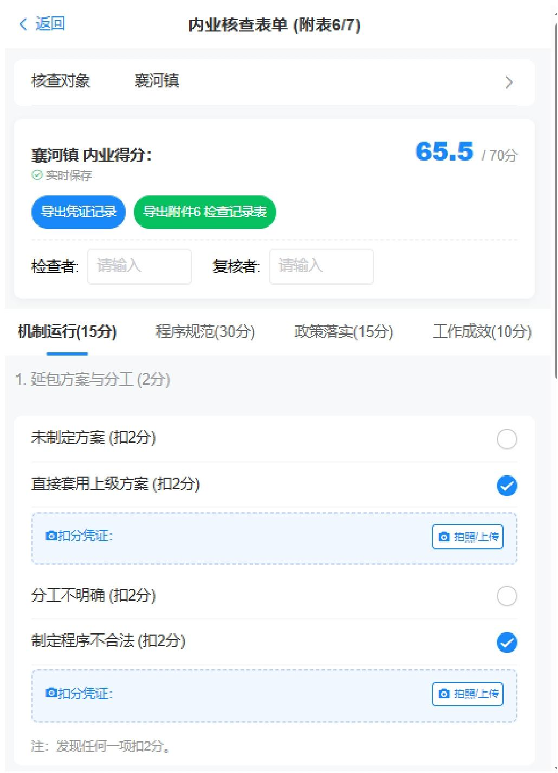


03 内业核查
实时评分 · 动态反馈
系统自动计算并实时展示当前核查对象的内业得分，扣分结果即时同步，数据透明可追溯，确保评分过程客观公正、公开透明。
凭证上传 · 全程留痕
针对每一项扣分点，支持现场拍照或文件上传作为佐证材料，实现电子化归档留存，为核查结果提供坚实的事实依据，杜绝不实扣分。
多维表单 · 体系完备
表单科学划分为机制运行、程序规范、政策落实、工作成效四大核心模块，每个模块下设具体检查子项与明确扣分标准，确保核查内容全面覆盖、无遗漏。
Notes:
这是内业核查的具体操作界面。大家可以看到，界面上方会实时显示当前得分。下方是四个核查模块的详细表单。我们在发现问题时，只需勾选对应的选项，系统就会自动扣分。同时，别忘了上传扣分凭证，这是保证验收工作严谨性的重要环节。

Slide 11


03 内业核查
乡镇级核查表导出
县级汇总表导出
核查对象： 选定具体乡镇，可导出《全椒县县级自查内业组检查记录表》（附件6）。
核心内容： 详实记录每个核查子项的检查元素、存在问题、扣分说明及扣分小计，形成完整的乡镇级核查档案，为问题整改提供精准依据。
核查对象： 选定“县级”维度，可导出《全椒县县级自查内业组检查得分表》（附件7）。
核心价值： 汇总全县及各乡镇在内业核查各模块的得分情况，直观呈现整体质量水平，便于县级层面进行横向对比分析与统筹评估。
导出说明：系统支持按乡镇或县级维度灵活导出报表，实现从微观问题记录到宏观数据汇总的全方位管理，确保核查成果可追溯、可分析。
Notes:
内业核查完成后，我们可以导出相应的表格。如果选择的是具体乡镇，可以导出该乡镇的详细检查记录表，也就是附件6。如果选择的是县级，则可以导出全县的得分汇总表，即附件7，方便我们进行整体的分析和对比。

Slide 12
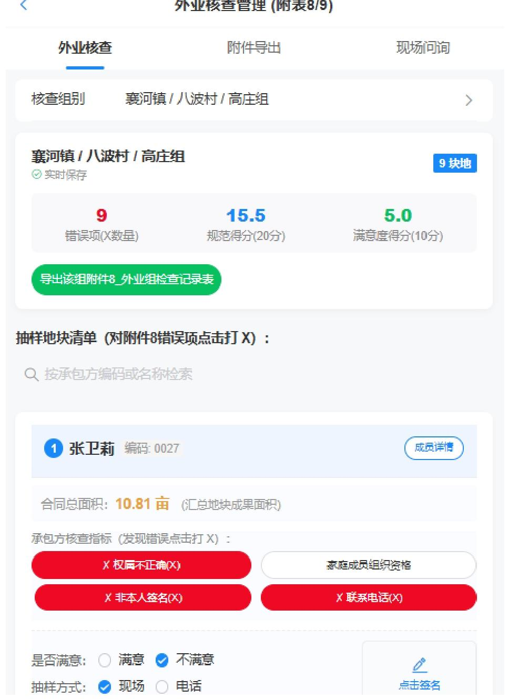





04 外业核查
01 核查对象与目标
依据前期抽样结果，对抽取的农户家庭及承包地块进行实地走访核验，通过面对面核实，确保确权登记基础数据的真实性、准确性与完整性。
02 核心核查指标体系
农户信息核验
重点核对权属真实性、成员资格有效性、签字确认、联系方式准确性及满意度评价。
地块实地核检
实地确认地块面积、名称、四至边界，现场指界并核实农户对面积的认可情况。
03 数字化操作流程
精准检索
系统快速定位农户地块档案
问题标记
一键标记错误项，高效记录
自动评分
系统自动核算考核得分
Notes:
第四章是外业核查，也就是我们的实地走访环节。我们需要根据之前的抽样结果，对抽到的农户和地块进行现场核实。核查内容包括农户信息和地块信息两大块。操作时，我们只需在系统中找到对应的农户，对发现的错误项进行标记，系统会自动计算扣分。

Slide 13
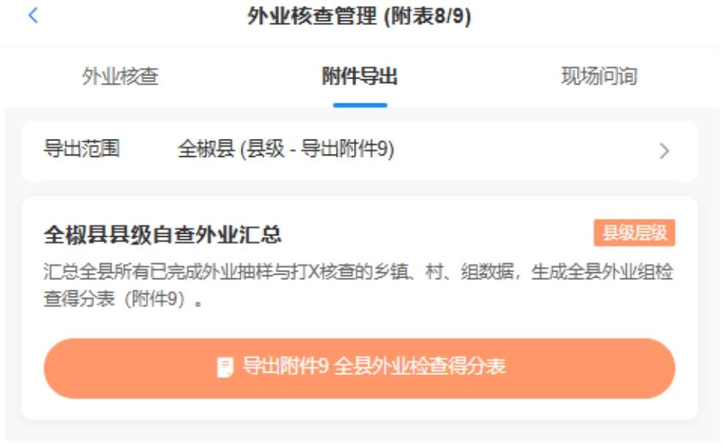


04 外业核查
发包方级：单户核查记录（附件8）
在“外业核查”标签页，可针对单个发包方导出详细的《检查记录表》。该表完整记录了抽样农户的各项核查指标、对错判定及满意度评价，实现核查过程的“一户一档”精准留痕，是外业核查的基础档案凭证。
县级汇总：全域得分统计（附件9）
图示：系统外业核查与附件导出功能界面，支持从单户明细到全县汇总的多维度数据一键导出，操作便捷高效。
切换至“附件导出”模块并选择“县级”，可一键导出全县核查汇总表。系统自动整合各乡镇、村组的核查数据，生成可视化的得分统计表，为县级层面的整体评估、成效分析及决策部署提供全面的数据支撑。
Notes:
外业核查完成后，同样可以导出相关表格。在“外业核查”页面，我们可以导出单个发包方的检查记录表，即附件8。如果需要全县的汇总数据，可以到“附件导出”模块，选择县级，导出外业得分表，也就是附件9，方便进行全面的数据分析。

Slide 14


04 外业核查
功能定位
五步规范流程
规范法律效力
作为项目验收的关键补充证据，规范记录与农户的访谈问询全过程。通过标准化的记录方式，确保每一份问询内容真实、完整、可追溯，为最终的验收结论提供详实的佐证材料。
1. 切换至“现场问询”标签页
2. 选定被询问人（承包方）
3. 填写姓名、地点等基础信息
4. 依据清单问询并记录答复
5. 保存记录并导出标准文档
笔录内容涵盖身份核实、问询详情及签字确认等核心要素，格式严格遵循行业规范。具备法定证据效力，有效规避验收过程中的信息失真风险，为项目验收提供坚实的法律保障。
规范留痕 · 有据可依 · 合规验收 —— 让每一份问询笔录都成为项目质量的坚实基石
Notes:
在外业核查中，我们还有一个重要功能——现场问询笔录。这个功能可以帮助我们规范地记录与农户的访谈内容。系统提供了标准的问题清单，我们只需按照流程填写和勾选，就能生成一份格式规范、具有法律效力的询问笔录，为验收工作提供有力的补充证据。

Slide 15
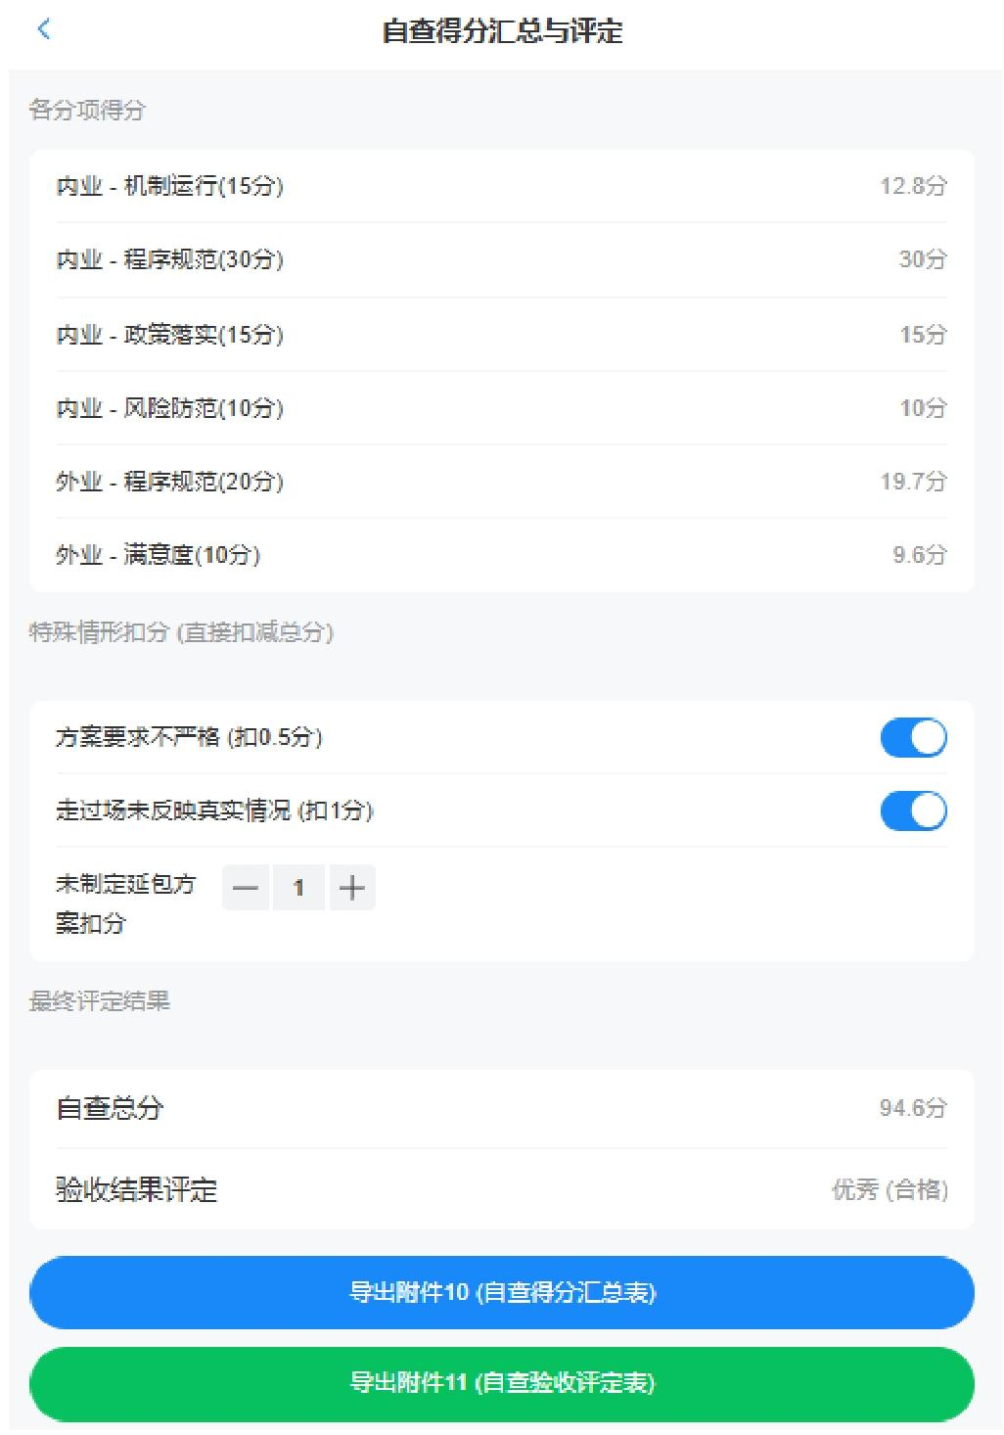


05 得分评定
功能定位：核心汇总与评定
作为验收工作的中枢环节，系统自动归集全县各乡镇的内业资料审查与外业实地核查数据，进行标准化加权计算，形成客观公正的综合评定结果，为验收结论提供坚实的数据支撑。
可视化看板：实时动态核算
直观呈现内业（机制运行、程序规范、风险防范）与外业（程序合规、群众满意度）的分项得分详情，系统实时计算并更新自查总分，实现评分数据的透明化与可视化，便于快速掌握整体达标情况。
动态扣减：确保评定公正
针对方案执行不严、核查走过场等特殊情形，可灵活配置并执行额外扣分（如扣0.5分或1分）。系统自动将扣减分值从自查总分中剔除，保障评定结果的严肃性与公平性，杜绝形式主义。
Notes:
第五章是得分评定。这个页面是整个验收工作的核心汇总。上方的得分看板会直观展示内业和外业的各项得分，并实时计算总分。下方的特殊情形扣分区域，允许我们根据实际情况对一些不符合要求的行为进行额外扣分，确保评定结果的公平公正。

Slide 16



05 得分评定
最终评定与附件导出
智能评定，客观公正
附件10：自查得分汇总表
系统基于最终综合得分自动判定验收等级（优秀/合格），摒弃人为主观因素，确保评定结果真实反映工作成效，为验收结论提供坚实的数据支撑。
详细汇总全县及各乡镇的每一项评分细节，清晰呈现得分构成与扣分原因，是验收工作的基础数据档案，便于后续追溯、复核与分析。
附件11：自查验收评定表
结论赋能，驱动提升
承载最终验收总分与定性结论，是验收工作的核心成果文件，具有权威性和存档价值，作为验收通过与否的正式凭证，纳入工作档案。
验收结果将纳入年度考核体系，作为评优评先的关键依据。同时，通过数据分析反哺工作短板，指导后续整改优化，持续提升整体工作规范化水平。
Notes:
所有评分和扣分完成后，系统会根据最终得分自动给出验收结果，比如优秀或合格。在这个页面，我们可以导出两个非常重要的文件：附件10，自查得分汇总表，它详细列出了各项得分；以及附件11，自查验收评定表，这是我们验收工作的最终结论文件。

Slide 17
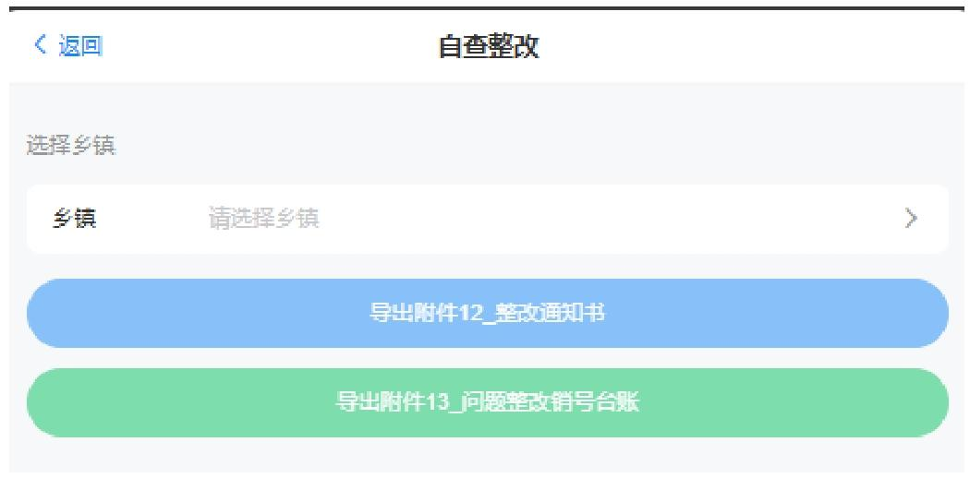

06 自查整改
明确整改责任与时限
精准定位整改责任单位，明确整改期限与具体目标要求，确保整改任务可量化、可追溯，从源头杜绝责任推诿现象。
自动汇总核查问题
系统自动归集内、外业核查标记的各类问题，生成结构化台账，避免人工统计遗漏，大幅提升问题梳理与统计效率。
功能定位
针对内、外业核查中发现的问题，系统支持一键下发整改通知，并实时跟踪整改进度，确保每一个问题都能得到有效整改，形成完整的工作闭环管理体系。
规范文书与闭环管理
一键导出《整改通知书》正式下发；配套生成《问题整改销号台账》，详细记录整改措施、完成时限及复核结果，实现从问题发现、整改落实到结果销号的全流程闭环管理。
Notes:
第六章是自查整改。发现问题是第一步，解决问题才是关键。在这个模块，我们可以针对核查中发现的问题，生成正式的整改通知书（附件12）下发给责任单位。同时，系统会生成问题整改销号台账（附件13），帮助我们跟踪整改进度，实现问题的闭环管理。

Slide 18
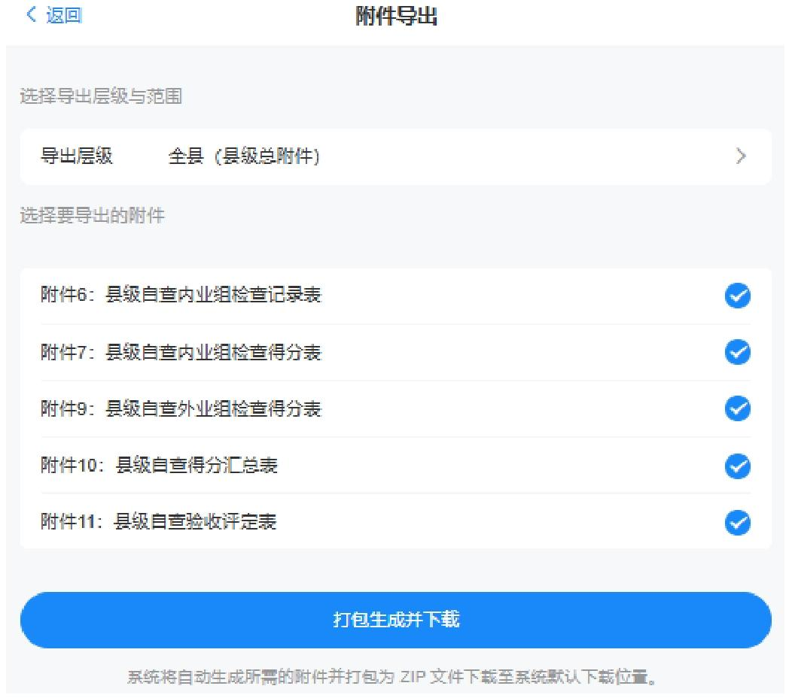



07 批量导出
功能定位：一站式归档解决方案
提供便捷的批量导出功能，将所需的所有验收附件一键打包成 ZIP 文件，满足项目归档、上报等多场景需求，大幅提升工作效率。
多级覆盖，按需精准导出
县级汇总视图
导出内业/外业得分表、得分汇总表及验收评定表，聚焦县级层面的整体验收成果。
乡镇级全套资料
涵盖申请表、抽样表、核查表、询问笔录及整改通知书，实现单乡镇资料的全量导出。
极简操作流程，轻松上手
可视化操作面板，支持灵活勾选所需附件，一键生成并下载 ZIP 压缩包，高效完成资料归档。
01
进入导出模块
02
选择导出层级
03
勾选所需附件
04
打包生成下载
Notes:
第七章是批量导出功能。当我们需要归档或上报全套验收资料时，这个功能非常实用。我们可以选择县级或乡镇级，然后勾选需要导出的所有附件，点击一键打包，系统就会将这些文件压缩成一个ZIP包供我们下载，大大提高了工作效率。

Slide 19
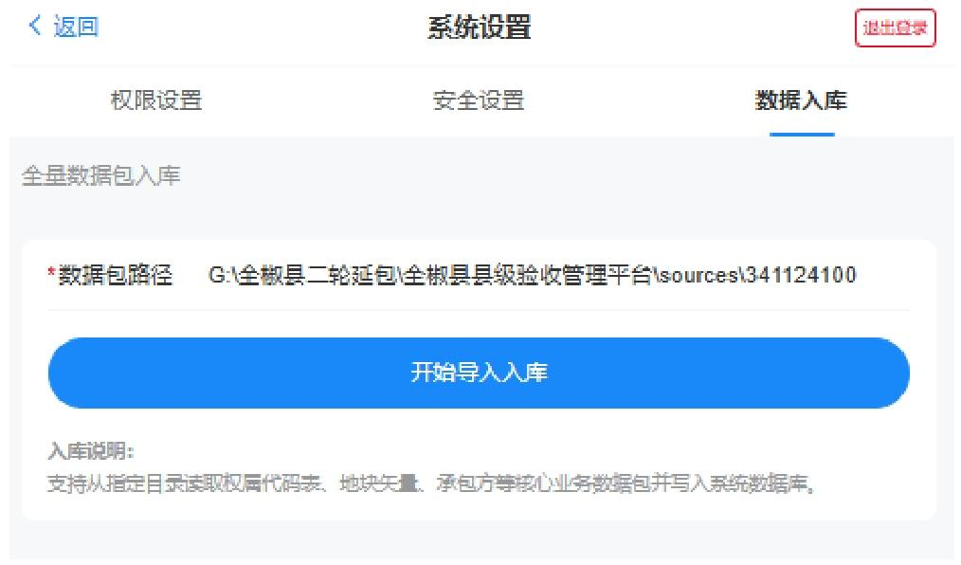

08 系统设置
01 权限管理体系
支持用户账号的新增、删除及精细化权限配置；支持通过TXT文件批量导入账号，高效完成人员与权限的统一管理。
02 安全与隐私保障
提供自主密码修改功能，强化账号安全管理；系统操作全程留痕，确保数据访问的合规性与用户隐私安全。
03 基础数据接入
可视化的数据入库界面，操作直观便捷。支持从指定目录批量读取权属代码表、地块矢量及承包方信息，一键写入系统数据库，为后续的验收核查提供坚实的数据支撑。
面向县级验收实施单位，支持MDB、Shapefile、Excel表格等多源数据格式导入，构建验收工作的核心数据底座。
Notes:
最后一章是系统设置。这部分主要由系统管理员操作，包括用户账号和权限的管理，支持手动添加和批量导入。用户也可以在这里修改自己的密码。此外，还有一个重要功能是数据入库，县级实施单位可以通过这个功能将底层的权属、地块等数据导入系统，为整个验收工作提供数据基础。

Slide 20

感谢观看
Notes:
好的，以上就是本次培训的全部内容。我们系统地学习了从任务抽样到最终评定和整改的全流程操作。希望大家通过这次培训，能够熟练掌握平台的使用。接下来是问答环节，大家有什么问题可以随时提出。感谢大家的聆听！

